Slide 1
Отчет о проделанной работе
Выполнил:Джингазиев Амир
Группа:ИТ-11-22
Руководитель:Окладникова.C.В

Slide 2
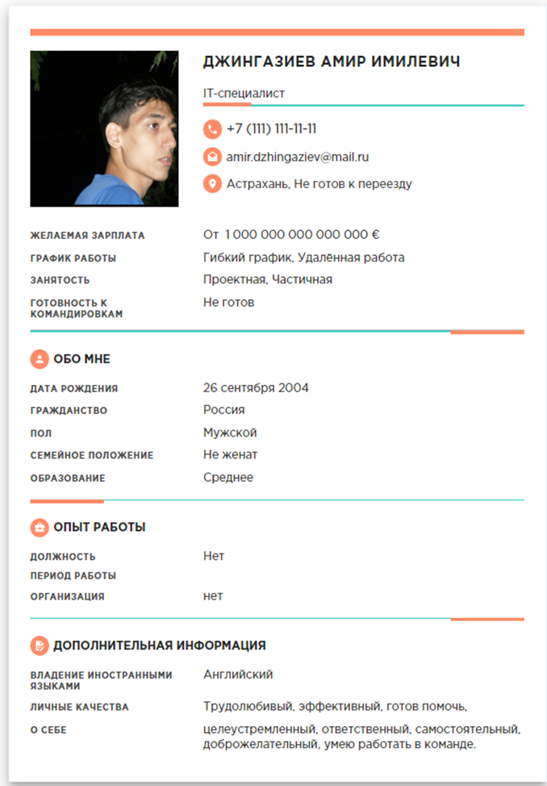
Моё резюме

Slide 3

Почему именно они?

Slide 4
- Каждый работник учреждения имеет право на: добровольное медицинское страхование (ДМС), оплачиваемые больничные и отпуск (в том числе декретный), путёвки в санатории и детские лагеря и др.
- Каждый сотрудник Сбербанка имеет право на получение льготного кредита (по сниженным ставкам), беспроцентных займов на оплату жилья, скидку на оплату высшего образования и т.д. Также сотрудники получают зарплатные карты с бесплатным годовым обслуживанием.
- За время работы в Сбербанке можно получить хороший бухгалтерско-экономический опыт, который поможет в будущем устроиться на работу в другой, более престижный банк

Slide 5
Какие обязанности у работника?
Опыт работы с реляционными БД (Oracle)
Навыки покрытия интеграционными и юнит-тестами
Понимание принципов ООП, SOLID
Опыт code review
Знание Java 8+

Slide 6

Почему именно они?

Slide 7
- Широкий спектр продуктов, услуг, технологий, подходов, идей многопрофильной группы компаний открывает новые возможности для клиентов.
- «Сетевая Академия ЛАНИТ» – один из крупнейших в стране учебных центров, в котором прошли обучение более 1 000 000 специалистов и пользователей информационных систем.
- Более 3000 специалистов сертифицированы ведущими мировыми вендорами высокотехнологичного оборудования и программного обеспечения.
- ЛАНИТ постоянно открывает новые направления деятельности, осваивает передовые технологии, которые помогают заказчикам повышать эффективность и развиваться.
- ЛАНИТ является крупнейшим на территории России и стран СНГ партнером ведущих мировых производителей высокотехнологичного оборудования, решений и услуг.

Slide 8
Какие обязанности у работника?
Базовые знания одного из языков: JavaScript или Java
Желателен опыт использования HTML/CSS 3;
Базовые навыки работы с GIT
Базовые знания SQL
Понимание ООП и архитектуры клиент - сервер

Slide 9

Почему именно они?

Slide 10
- Профессиональное развитие. Вы получите доступ к библиотеке с технической литературой, тренингам и мастер-классам для сотрудников
- Компенсацию 50% затрат на спортивные занятия от стоимости абонемента
Хорошую зарплату
- Заботу о здоровье. Оформляет полис ДМС со стоматологией и страховку от несчастных случаев. Предлогает льготное страхование вашим близким
- Работу в современном офисе в бизнес-центре

Slide 11
Какие обязанности у работника?
Проектирование надежных отказоустойчивых и переиспользуемых сервисов, способных функционировать под большими нагрузками.
Разработка, тестирование и поддержка платформенных микросервисов в рамках кросс-функциональной команды.
Активное взаимодействие с руководителем продукта, архитектором, аналитиками и инженерами тестирования для быстрой доставки качественных продуктовых фич
Проведение code review.

